Slide 1
সবাইকে ফুলেল শুভেচ্ছা

Slide 2
পরিচিতি
শিক্ষক পরিচিতি
পাঠ পরিচিতি
মোঃ ওয়াহেদুল ইসলাম
সহকারি শিক্ষক
মাসিমপুর হাটপুকুর সঃ প্রাঃ বিঃ
শিবগঞ্জ, বগুড়া।
রেজিঃ নং ০৮
শ্রেণিঃ প্রথম
বিষয়ঃ গণিত
পাঠঃ যোগের ধারণা
আজকের পাঠঃ যোগ
সময়ঃ ৪০ মিনিট
তারিখঃ

Slide 3
শিখনফল
৯. ১. ১ উপকরণ একত্রিত করে উপকরণ গুচ্ছগুলোর সংখ্যা বলতে ও লিখতে পারবে।

Slide 4
এসো ছবি দেখি-
ছবিতে ছেলে ও মেয়ের হাতে কয়টি করে ফুল আছে?

Slide 5
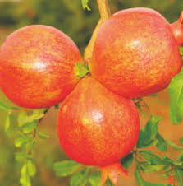
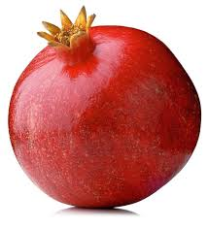
এসো ছবিগুলো মনোযোগ দিয়ে দেখি-

Slide 6
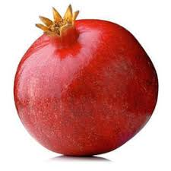

Slide 7
আজ আমরা শিখব-
যোগ

Slide 8
বাস্তব পর্যায়
উপকরণঃ মার্বেল, কাঠি ও দুই হাতের আঙুল।

Slide 9
অর্ধবাস্তব পর্যায়
এসো মনোযোগ দিয়ে দেখি

Slide 10
আর
একত্রে

Slide 11
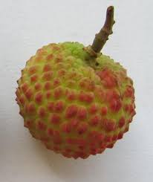
ও
একত্রে

Slide 12
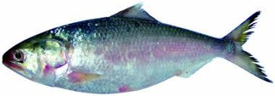
দিপু ও ইমার মাছগুলো এক লাইনে সাজালে কতগুলো হবে?

Slide 13
বস্তুনিরপেক্ষ পর্যায়
এসো বোর্ডে মনোযোগ দিয়ে দেখি ও লিখি।

Slide 14
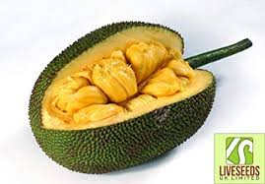
এসো দলে ভাগ হয়ে কাজ করি।
১।দলঃবেলি- ছবিগুলো এক যায়গায় সাজাও।

Slide 15
২। দলঃ জবা- মিনা ৬টি বেদেনার সাথে আরও ৩টি পেলে মোট কতটি হবে?
৩। দলঃ গোলাপ-কনার ৭টি লিচু ছিল আরও ২টি দিলে মোট কতট হবে?

Slide 16
একক কাজ
1। ৫টি ও ৪টি একসাথে রাখলে কতটি হবে তা খাতায় লিখ।
৫
+
৪
=
৪
+
2
=

Slide 17
মূল্যায়ন
২। ফাঁকা ঘরে কোন সংখ্যাটি বসবে বসাও?
3
+
৬
=

Slide 18
বাড়ির কাজ
২। তোমাদের বাড়িতে কয়টি দরজা ও জানালা আছে তা গণনা করে আসবে আগামিকাল।

Slide 19
সবাইকে ধন্যবাদ

